Slide 1
บทที่ 5 ทรัพยากรสารสนเทศเพื่อการอ้างอิง

Slide 2
บทที่ 5 ทรัพยากรสารสนเทศเพื่อการอ้างอิง
หนังสืออ้างอิง
หนังสืออ้างอิง เป็นทรัพยากรสารสนเทศที่ห้องสมุดทุกประเภทจัดแยกไว้ส่วนหนึ่งโดยเฉพาะเพื่อสะดวกในการศึกษา ค้นคว้า ซึ่งแตกต่างจากหนังสือทั่วไป ทั้งสีสัน และหนังสืออ้างอิงจะมีสัญลักษณ์พิเศษ กำกับอาจเป็นตัวอักษร อ. (ย่อมาจาก อ้างอิง) หรือ R (ย่อมาจาก Reference) อยู่เหนือเลขหนังสือ
หนังสืออ้างอิง คือ หนังสือที่จัดทำขึ้นเป็นพิเศษสำหรับค้นคว้าข้อเท็จจริงบางประการมากกว่าที่จะอ่านตลอดเล่ม

Slide 3
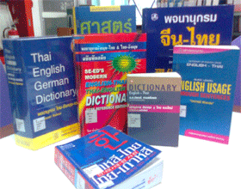
ประเภทของหนังสืออ้างอิง แบ่งตามลักษณะเนื้อหาได้ 2 ประเภท
1. หนังสืออ้างอิงที่ให้สารสนเทศ เช่น พจนานุกรม สารานุกรม อักขรานุกรมชีวประวัติ นามานุกรมหรือ ทำเนียบนาม หนังสือคู่มือ หนังสือรายปี และหนังสืออ้างอิงทางภูมิศาสตร์
2. หนังสืออ้างอิงที่ชี้แนะแหล่งสารสนเทศ ทำหน้าที่ชี้แนะหรือบอกตำแหน่งเรื่องราวที่ผู้อ่านต้องการว่าอยู่ที่ใด ประกอบด้วย ดรรชนีสาระสังเขป และบรรณานุกรม

Slide 4
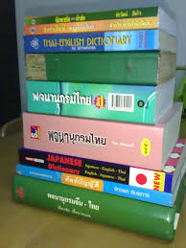
พจนานุกรม ( Dictionary )
พจนานุกรม ( Dictionary ) พจนานุกรม คือ หนังสือที่รวมคำในภาษา มีการเรียงลำดับตามอักษร ให้ข้อเท็จจริงเกี่ยวกับตัวสะกดวิธีการออกเสียง ชนิดของคำ ให้ความหมายของคำ
ประเภทของพจนานุกรม 1. พจนานุกรมทางภาษาทั่วไป คือ พจนานุกรมภาษาเดียวหรือหลายภาษา มีตัวอย่างประโยคแสดงการใช้คำเพื่อประกอบ คำอธิบายด้วย 2. พจนานุกรมเฉพาะวิชา คือ พจนานุกรมสำหรับค้นความหมาย ของคำที่ใช้ในสาขาวิชาใดวิชาหนึ่ง

Slide 5
สารานุกรม ( Encyclopedia )
สารานุกรม คือ หนังสือที่รวบรวมความรู้ในแขนงวิชาต่างๆ โดยผู้ชำนาญในแต่ละสาขาวิชา ใช้ค้นคว้าเรื่องราว ที่ต้องการในเรื่องนั้นๆ สารานุกรมอาจมีเล่มเดียวจบ หรือ หลายเล่มจบที่เรียกว่าหนังสือชุด มีดรรชนีค้นเรื่องซึ่งอยู่ในตอนสุดท้ายของเล่ม
ประเภทของสารานุกรม 1.สารานุกรมทั่วไป คือ สารานุกรมที่ให้ความรู้เบื้องต้นในวิชาต่างๆ ไม่จำกัดสาขาได้แก่ สารานุกรมสำหรับผู้ใหญ่และเด็ก 2. สารานุกรมเฉพาะวิชา คือ ให้ความรู้ในสาขาวิชาใดวิชาหนึ่งอย่างละเอียดลึกซึ้งกว่าสารานุกรมทั่วไป

Slide 6
อักขรานุกรมชีวประวัติ ( Biographical dictionary )
อักขรานุกรมชีวประวัติ คือ หนังสือที่รวบรวมประวัติชีวิตของบุคคลสำคัญให้รายละเอียดเกี่ยวกับ เชื้อชาติ สถานที่ เกิด วัน เดือน ปี เกิด หรือ ตาย ระดับการศึกษา ผลงานดีเด่น เป็นต้น
ประเภทของอักขรานุกรมชีวประวัติ 1. อักขรานุกรมชีวประวัติของบุคคลทั่วไป (International biography) รวบรวมเรื่องราวของบุคคลที่มีชื่อเสียง โดยไม่จำกัดเชื้อชาติ อาชีพหรือศาสนา โดยครอบคลุมเฉพาะประวัติของบุคคลที่มีชีวิตอยู่เท่านั้น หรือสิ้นชีวิตไปแล้ว เท่านั้น 2. อักขรานุกรมชีวประวัติของบุคคลเฉพาะเชื้อชาติ (National / Regional biography) ให้เรื่องราวของบุคคล ที่เกิด หรืออยู่ในแต่ละประเทศโดยเฉพาะ 3. อักขรานุกรมชีวประวัติของบุคคลเฉพาะอาชีพ (Professional or subject biography) รวบรวมชีวประวัติ ของบุคคลที่มีชื่อเสียงอาชีพเดียวกันไว้ด้วยกัน

Slide 7
นามานุกรม หรือ ทำเนียบนาม (Directory )
ประเภทของนามานุกรม 1.นามานุกรมท้องถิ่น (Local directory) เป็นนามานุกรมที่จัดทำขึ้นในท้องถิ่นต่างๆ 2.นามานุกรมของรัฐ (Government directory) เป็นนามานุกรมที่หน่วยงานรัฐ จัดทำขึ้นเพื่อให้ข้อมูล เกี่ยวกับหน่วยงานของรัฐบาล 3. นามานุกรมสถาบัน (Institutional directory ) เป็นนามานุกรมที่รวบรวมชื่อสถาบันต่างๆ 4. นามานุกรมสาขาอาชีพ Professional directory ) เป็นนามานุกรมที่ให้รายชื่อบุคคล ในสาขาวิชาชีพด้านใดด้านหนึ่ง
5. นามานุกรมการค้าและธุรกิจ (Trade and business directory)เป็นนามานุกรมที่ให้รายชื่อของบริษัท จัดทำโดยเอกชน เพื่อประโยชน์ในเชิงการค้า เช่น ทำเนียบโรงงานอุตสาหกรรม
นามานุกรม คือ หนังสือที่รวบรวมรายชื่อบุคคลองค์กรต่างๆ ที่อยู่ในเมือง ภาค ประเทศ หรือที่ใดที่หนึ่ง จัดเรียง ตามลำดับอักษร

Slide 8
หนังสือคู่มือ
หนังสือคู่มือ หนังสือคู่มือ คือ หนังสือที่รวบรวมความรู้ ข้อมูลเบ็ดเตล็ด โดยเสนอข้อเท็จอย่างสั้นๆ
ประเภทของหนังสือคู่มือ 1. หนังสือคู่มือทั่วไป 2. หนังสือคู่มือเฉพาะวิชา

Slide 9
หนังสือรายปี
หนังสือรายปี คือ หนังสือที่พิมพ์ออกเป็นรายปี ให้ข่าวสาร ข้อมูล ภายในรอบปีที่ผ่านมา เสนอในรูปของการพรรณนา อย่างสั้นๆ โดยมีตัวเลขสถิติประกอบ
ประเภทของหนังสือรายปี 1. หนังสือรายปีของสารานุกรม 2. หนังสือสรุปผลงานประจำปี 3. หนังสือรายปีเฉพาะด้าน 4. สมุดสถิติรายปี

Slide 10
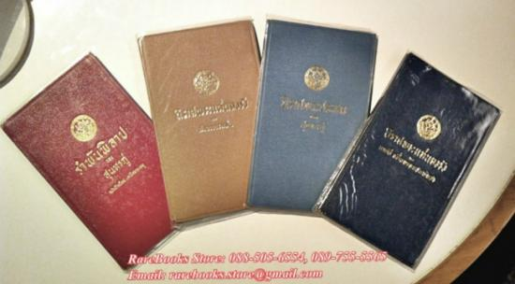
ปฏิทินเหตุการณ์รายปี หรือ สมพัตสร (Almanac)
ปฏิทินเหตุการณ์รายปี คือ หนังสือที่รวบรวมความรู้เบ็ดเตล็ดหลายด้านและสถิติทั่วไปในรอบหลายๆ ปี ที่ผ่านมา จนถึงปัจจุบันของทุกประเทศในโลก
ประเภทของปฏิทินเหตุการณ์รายปี 1. ปฏิทินเหตุการณ์รายปีที่ให้เรื่องราวทั่วๆ ไปทุกด้าน 2.ปฏิทินเหตุการณ์รายปีที่ให้เรื่องราวเฉพาะสาขาวิชาใดวิชาหนึ่ง หรือเฉพาะด้าน

Slide 11
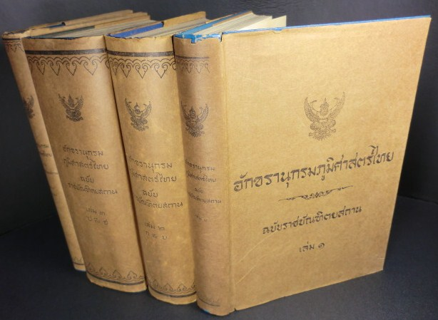
หนังสืออ้างอิงทางภูมิศาสตร์ (Geographical sources)
หนังสืออ้างอิงทางภูมิศาสตร์ คือ หนังสือที่ให้ความรู้อย่างสั้นๆ เกี่ยวกับชื่อและสถานที่ทางภูมิศาสตร์
ประเภทของหนังสืออ้างอิงทางภูมิศาสตร์ 1. อักขรานุกรมภูมิศาสตร์ 2.หนังสือนำเที่ยว 3. หนังสือแผนที่
อักขรานุกรมภูมิศาสตร์ไทยเป็นหนังสือที่ราชบัณฑิตยสถานจัดทำขึ้นเพื่อรวบรวมรายชื่อภูมิศาสตร์ที่มีอยู่ในท้องถิ่นต่าง ๆ ของประเทศไทย รวมทั้งลักษณะทั่วไปทางภูมิศาสตร์ครอบคลุมลักษณะภูมิศาสตร์ทั้งทางด้านกายภาพ ทรัพยากรธรรมชาติ การคมนาคม การปกครอง และประวัติความเป็นมา มีแผนที่ และภาพประกอบมาจัดทำคำอธิบายในรูปแบบของอักขรานุกรม (เรียงชื่อตามตัวอักษร)หมายเหตุ:ชื่อแม่น้ำและลำน้ำ ซึ่งมีคำว่า น้ำ– น้ำแม่– ลำ– เป็นคำประกอบ ได้ใช้วิสามานยนามเป็นคำตั้ง และใส่คำประกอบไว้ในวงเล็บ เช่น น้ำขุนฝาง ใช้ว่า ขุนฝาง (น้ำ–) น้ำแม่กก ใช้ว่า กก (น้ำแม่–) ลำค้างพลู ใช้ว่า ค้างพลู (ลำ–)

Slide 12
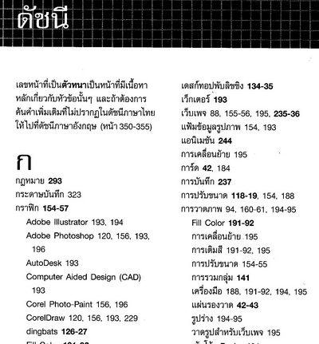
ดรรชนี และสาระสังเขป
ดรรชนี และสาระสังเขป คือ หนังสืออ้างอิงที่ให้รายชื่อทรัพยากรสารสนเทศ พร้อมตำแหน่งที่อยู่ของเรื่องราวที่ต้องการ
ประเภทของดรรชนี และสาระสังเขป 1. ดรรชนีท้ายเล่ม 2. ดรรชนีวารสาร 3. ดรรชนีหนังสือพิมพ์ 4. ดรรชนีหนังสือรวมเรื่อง 5. ดรรชนีที่ห้องสมุดจัดทำขึ้นเอง 6. สาระสังเขป

Slide 13
หนังสือบรรณานุกรม (Bibliography )
หนังสือบรรณานุกรม คือ หนังสือที่ให้รายชื่อทรัพยากรสารสนเทศประเภทต่างๆ ว่ามีการผลิตออกมาในแต่ละสาขา ที่ต้องการบ้าง จะค้นหาได้จากที่ใด
ประเภทของหนังสือบรรณานุกรม 1. บรรณานุกรมสากล 2. บรรณานุกรมแห่งชาติ 3. บรรณานุกรมร้านค้า 4. บรรณานุกรมเฉพาะวิชา
5. บรรณานุกรมเลือกสรร

Slide 14
สิ่งพิมพ์รัฐบาล
ตัวอย่างประเภทของสิ่งพิมพ์รัฐบาล 1. รายงานการบริหาร 2. รายงานสถิติ 3. รายงานของคณะกรรมการต่างๆ 4. รายงานการค้นคว้า และวิจัย 5. ร่างกฎหมายและมติต่างๆ 6. ผลการพิจารณา ......
สิ่งพิมพ์รัฐบาลมีประโยชน์ต่อการศึกษาค้นคว้ามาก เนื่องจากเป็นแหล่งความรู้ดั้งเดิม (Primary source) ที่ให้หลักฐาน ข้อมูลสถิติ และเรื่องราวของทางราชการที่เชื่อถือได้ และข้อเท็จจริงที่ทันสมัย เพื่อประโยชน์ในการเผยแพร่ ผลงาน ของทางราชการ

Slide 15
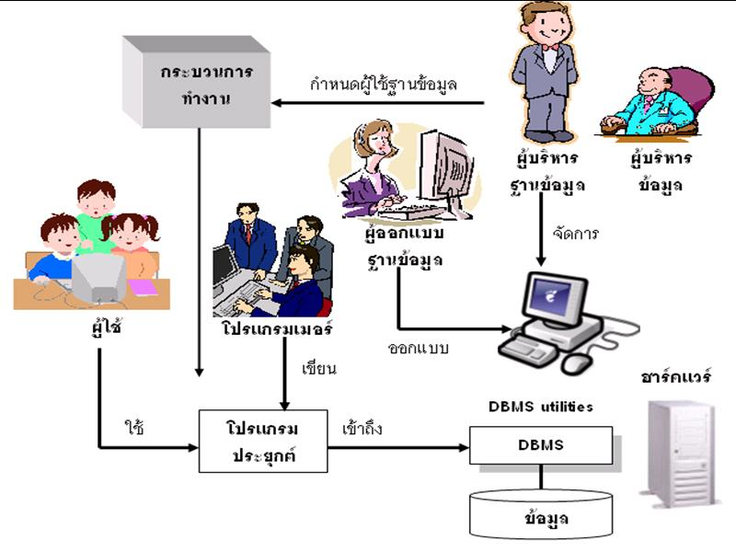
ฐานข้อมูลคอมพิวเตอร์
ฐานข้อมูลคอมพิวเตอร์ (Computerized database) เป็นระเบียบข้อมูลทางบรรณานุกรม ข้อมูลเนื้อหา หรือข้อมูลตัวเลข ที่มีการจัดเก็บอย่างมีระบบ ลงในสื่อที่คอมพิวเตอร์อ่านได้ เช่น แผ่นจานแม่เหล็ก เทปแม่เหล็ก และ ซีดีรอม เป็นต้น
ประเภทของฐานข้อมูลคอมพิวเตอร์ 1. ฐานข้อมูลอ้างอิง (Reference database) 2. ฐานข้อมูลบรรณานุกรม (Bibliographic database) 3. ฐานข้อมูลชี้แนะแหล่ง (Referral or directory database ) 4. ฐานข้อมูลที่ให้สารสนเทศฉบับเต็ม (Sources database) 5. ฐานข้อมูลตัวเลข 6. ฐานข้อมูลเนื้อหาฉบับเต็ม (Full text database)
7. ฐานข้อมูลพจนานุกรม (Dictionary database )

Slide 16
ใบงาน
ให้นักศึกษาสืบค้นข้อมูล อักขรานุกรมชีวประวัติ
ของบุคคลสำคัญของโลก หรือ ประเทศไทย
คนละ 1 บุคคลสำคัญ
(ห้ามซ้ำกัน ให้ส่งเป็นกระดาษ A4)

